Slide 1
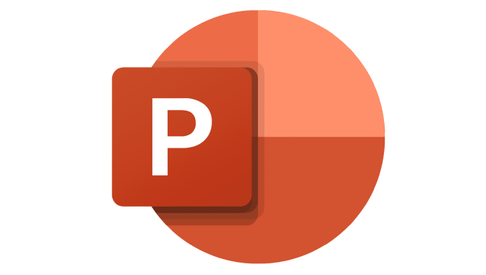


practico Nº4
Colegio del prado
MORENA PAEZ
Laboratorio de informatica
1``A``MINERIA
Andrea gomez
2023

Slide 2
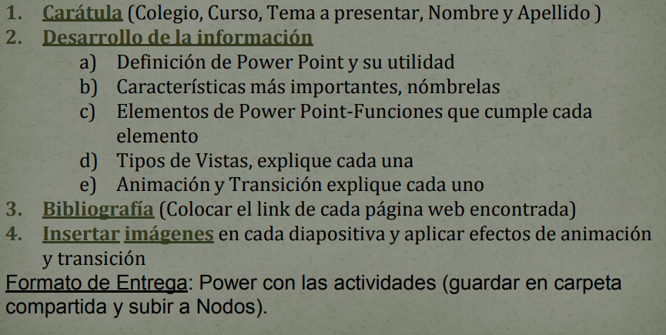
Preguntas:

Slide 3


Definicion de power poin y su utilidad:
es un software desarrollado por Microsoft que permite diseñar presentaciones mediante la combinación de gráficos, imágenes, video, texto y animación en diapositivas.
https://blog.hubspot.es/marketing/que-es-powerpoint

Slide 4
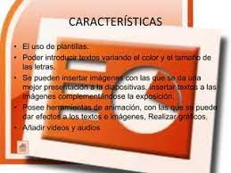
Las caracteristicas de power point:

Slide 5
Elementos de power point:
Inicio: La pestaña Inicio incluye las características Cortar y Pegar, las opciones Fuente y
Párrafo, y lo que necesita agregar para organizar las diapositivas.
https://support.microsoft.com/es-es/office/usar-la-cinta-en-powerpoint-para-mac-83816cc6-0410-45e2-a910-8b6a42ae2649
insertar: El botón Insertar muestra cuántas imágenes tiene seleccionadas. Después de que la
imagen esté en la diapositiva, puede cambiar su tamaño y moverla a donde desee.
https://support.microsoft.com/es-es/office/insertar-una-imagen-en-powerpoint-5f7368d2-ee94-4b94-a6f2-a663646a07e1
Diseño: Los diseños de diapositiva contienen cuadros de formato, posicionamiento
marcador de posición para todo el contenido que aparece en una diapositiva.
https://support.microsoft.com/es-es/office/-qu%C3%A9-es-un-dise%C3%B1o-de-diapositiva-99da5716-92ee-4b6a-a0b5-beea45150f3a

Slide 6
    Trancicion:efecto visual que se reproduce al pasar de una diapositiva a la siguiente durante una presentación.
    https://support.microsoft.com/es-es/office/agregar-transiciones-entre-diapositivas-3f8244bf-f893-4efd-a7eb-3a4845c9c971
    Animaciones:son efectos visuales para los objetos en tu presentación.
    https://blog.hubspot.es/marketing/como-insertar-animaciones-powerpoint
    Presentacion:Se trata de un software que permite realizar presentaciones a través de diapositivas.
    ·https://definicion.de/power-point/

Slide 7
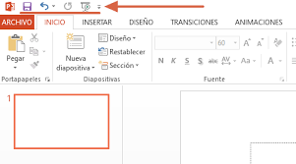

      Dispositivas:Las diapositivas son "las hojas" que tiene tu presentación. Contienen marcadores de posición, que son cuadros formados por bordes punteados. Éstos pueden contener muchos elementos diferentes incluyendo texto, imágenes, gráficos y más.
      ·https://edu.gcfglobal.org/es/power-point-2010/que-es-y-en-que-consiste-una-diapositiva/1/
      Revisar:La pestaña Revisar le permite agregar comentarios, pasar el corrector ortográfico o comparar una presentación con otra
      ·https://support.microsoft.com/es-es/office/-d%C3%B3nde-se-encuentran-los-men%C3%BAs-y-las-barras-de-herramientas-e25451c0-8a1f-428c-afb4-d91e98807bd4

Slide 8
Tipos de vistas en power point:
Las vistas de PowerPoint que puede usar para editar, imprimir y mostrar la presentación son las siguientes:
Vista normal: La vista Normal es el modo de edición en el que trabajará con más frecuencia para crear las diapositivas.
https://support.microsoft.com/es-es/office/elegir-la-vista-adecuada-para-una-tarea-en-powerpoint-21332d8d-adbc-4717-a2c6-e25a697b40e9
Vista Clasificador de diapositivas:La vista Clasificador de diapositivas le ofrece una vista de las diapositivas en forma de miniatura.
·https://support.microsoft.com/es-es/office/elegir-la-vista-adecuada-para-una-tarea-en-powerpoint-21332d8d-adbc-4717-a2c6-e25a697b40e9
Vista Página de notas:Vista Página de notas El panel Notas se encuentra debajo del panel Diapositiva.
·https://support.microsoft.com/es-es/office/elegir-la-vista-adecuada-para-una-tarea-en-powerpoint-21332d8d-adbc-4717-a2c6-e25a697b40e9

Slide 9
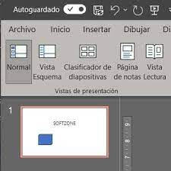

Vista Presentación con diapositivas:La vista Clasificador de diapositivas le ofrece una vista de las diapositivas en forma de miniatura.
·https://support.microsoft.com/es-es/office/elegir-la-vista-adecuada-para-una-tarea-en-powerpoint-21332d8d-adbc-4717-a2c6-e25a697b40e9
Vista Moderador:La vista Moderador le permite ver la presentación con las notas del orador en un equipo (su portátil, por ejemplo), mientras que el público ve la presentación sin notas en otro monitor.
·https://support.microsoft.com/es-es/office/-qu%C3%A9-es-la-vista-moderador-98f31265-9630-41a7-a3f1-9b4736928ee3
Vista de esquema:La vista Esquema en PowerPoint muestra la presentación como un esquema de los títulos y el texto principal de cada diapositiva.
·https://support.microsoft.com/es-es/office/crear-e-imprimir-una-presentaci%C3%B3n-en-la-vista-esquema-3516310c-c9c0-4d4f-8c11-2759313477a5

Slide 10
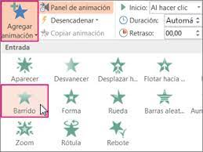

Animacion y trancision:
Una animación es un efecto especial que se aplica a un solo elemento de una diapositiva, como texto, forma, imagen, etc.
Una transición es el efecto especial que se produce al salir de una diapositiva y pasar a la siguiente durante una presentación.
https://support.microsoft.com/es-es/office/animaciones-frente-a-transiciones-en-una-presentaci%C3%B3n-con-diapositivas-bae174a4-dad3-4268-bf9c-c201a70995f1

